Slide 1
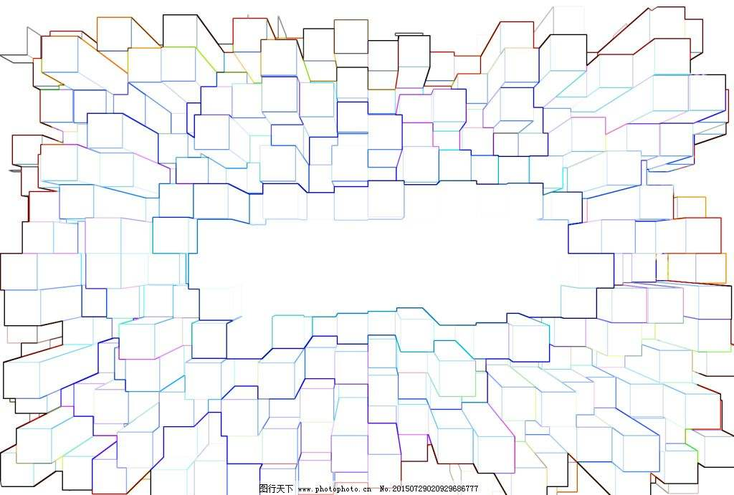
高频操作
操作概述

Slide 2
本章节的内容适合PPT或Ai零基础的同学，
如果你的基础操作比较熟练，可以选择性跳过

Slide 3
如果你掌握90%以上的知识点，就可以跳过PPT的操作课程
本章节知识点（PPT）：
1 形状
插入形状
复制形状
编辑顶点与形状锚点
排列、对齐与分布
组合与取消组合
描边与填充
2 文字
插入文本框
复制文字
设置字体、字号与颜色
另存为图片
3 色彩
RGB与CMYK
设置色彩
设置渐变
取色器
4 图片
设置背景
图片工具-裁剪
图片工具-阴影
图片工具-更改颜色

Slide 4
如果你掌握70%以上的知识点，就可以跳过Ai的操作课程
本章节知识点（Ai）：
1 形状工具
创建形状
选择工具
复制形状
路径查找器
2 色彩工具
描边与填色
渐变与透明度
吸管工具
3 剪切蒙版
创建剪切蒙版
5 其他功能
文字工具
PPT与Ai互相复制粘贴
锁定对象
效果选项-阴影和模糊
图像描摹
4 钢笔工具
添加和删除锚点
钢笔工具绘制弧形

